Slide 1
SACHARIDY
Ondřej Holas, Martin Kopecký, Šárka Kotasová, Mária Nela Feketeová

Slide 2
Přehled vybraných dostupných učebnic

Slide 3
Chemie pro čtyřletá gymnázia – Mareček, Honza
obecná charakteristika
černobíle
členění textu
jasná hierarchie kapitol, podkapitol… (vč. číslování)
postranní lišta pro rychlou orientaci v textu
zvýraznění:
tučné písmo (pojmy, zástupci, klíčové koncepty)
petit (zajímavosti a doplňující informace)
Notes:
Přeskočit a popisovat u obrázku

Slide 4
Chemie pro čtyřletá gymnázia – Mareček, Honza
obrázky
schémata, vzorce, rovnice (bez fotografií)
rel. rozumné množství
otázky a úlohy:
téměř žádné (z biochemie žádné)
pokusy:
✗
✗
Notes:
Přeskočit a popisovat u obrázku

Slide 7
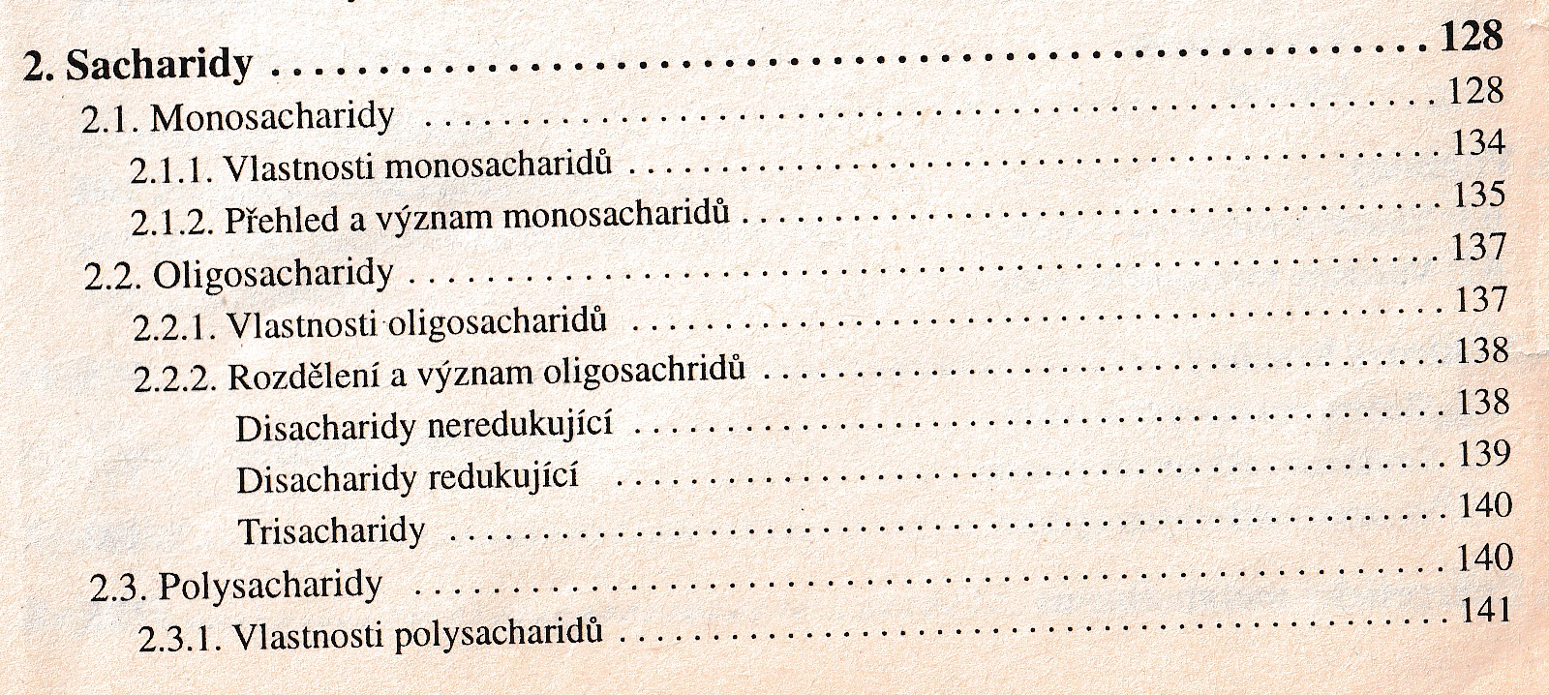
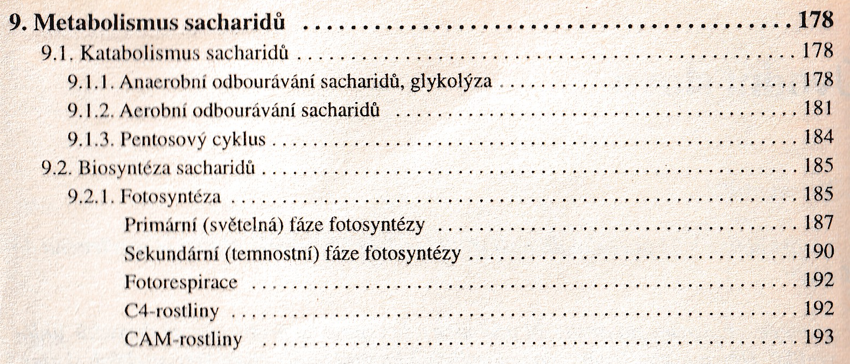
Krebsův c., dýchací řetězec
každá 1-2 odstavce, petitem

Slide 8
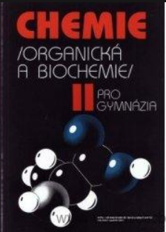
Chemie II – organická a biochemie – SPN
obecná charakteristika
černobíle + modrá zvýraznění
dva sloupce
členění textu
jasná hierarchie kapitol, podkapitol… (vč. číslování)
shrnutí kapitoly
zvýraznění:
modře (shrnutí kapitoly + název a čísla kap., otázky a úkoly)
tučné písmo (pojmy, zástupci, klíčové koncepty)
kurzíva (méně důležité pojmy, zástupci, koncepty)
petit (zajímavosti)
Notes:
Přeskočit a popisovat u obrázku

Slide 9
Chemie II – organická a biochemie – SPN
obrázky
schémata, vzorce, rovnice
využívá modré barvy ke zvýraznění nebo rozlišení
i fotografie (z běžného života, průmyslu)
rel. rozumné množství
otázky a úlohy:
pokusy:
✓
✓
Notes:
Přeskočit a popisovat u obrázku

Slide 10
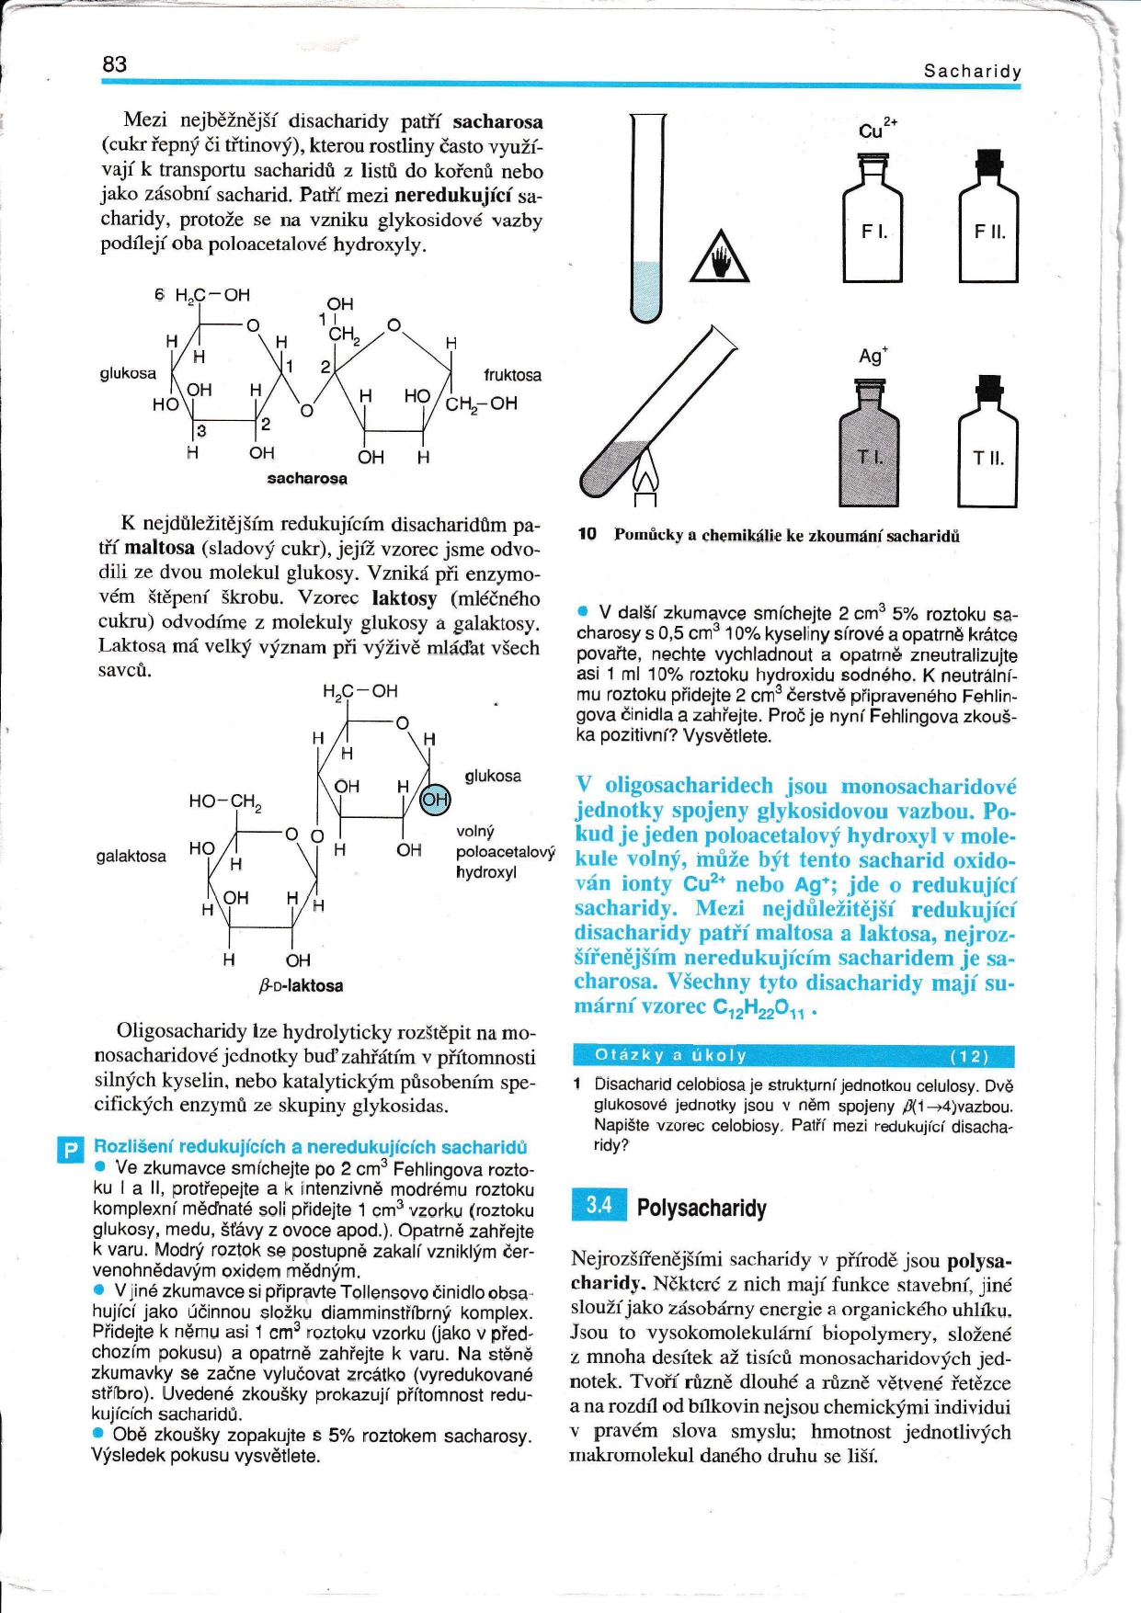
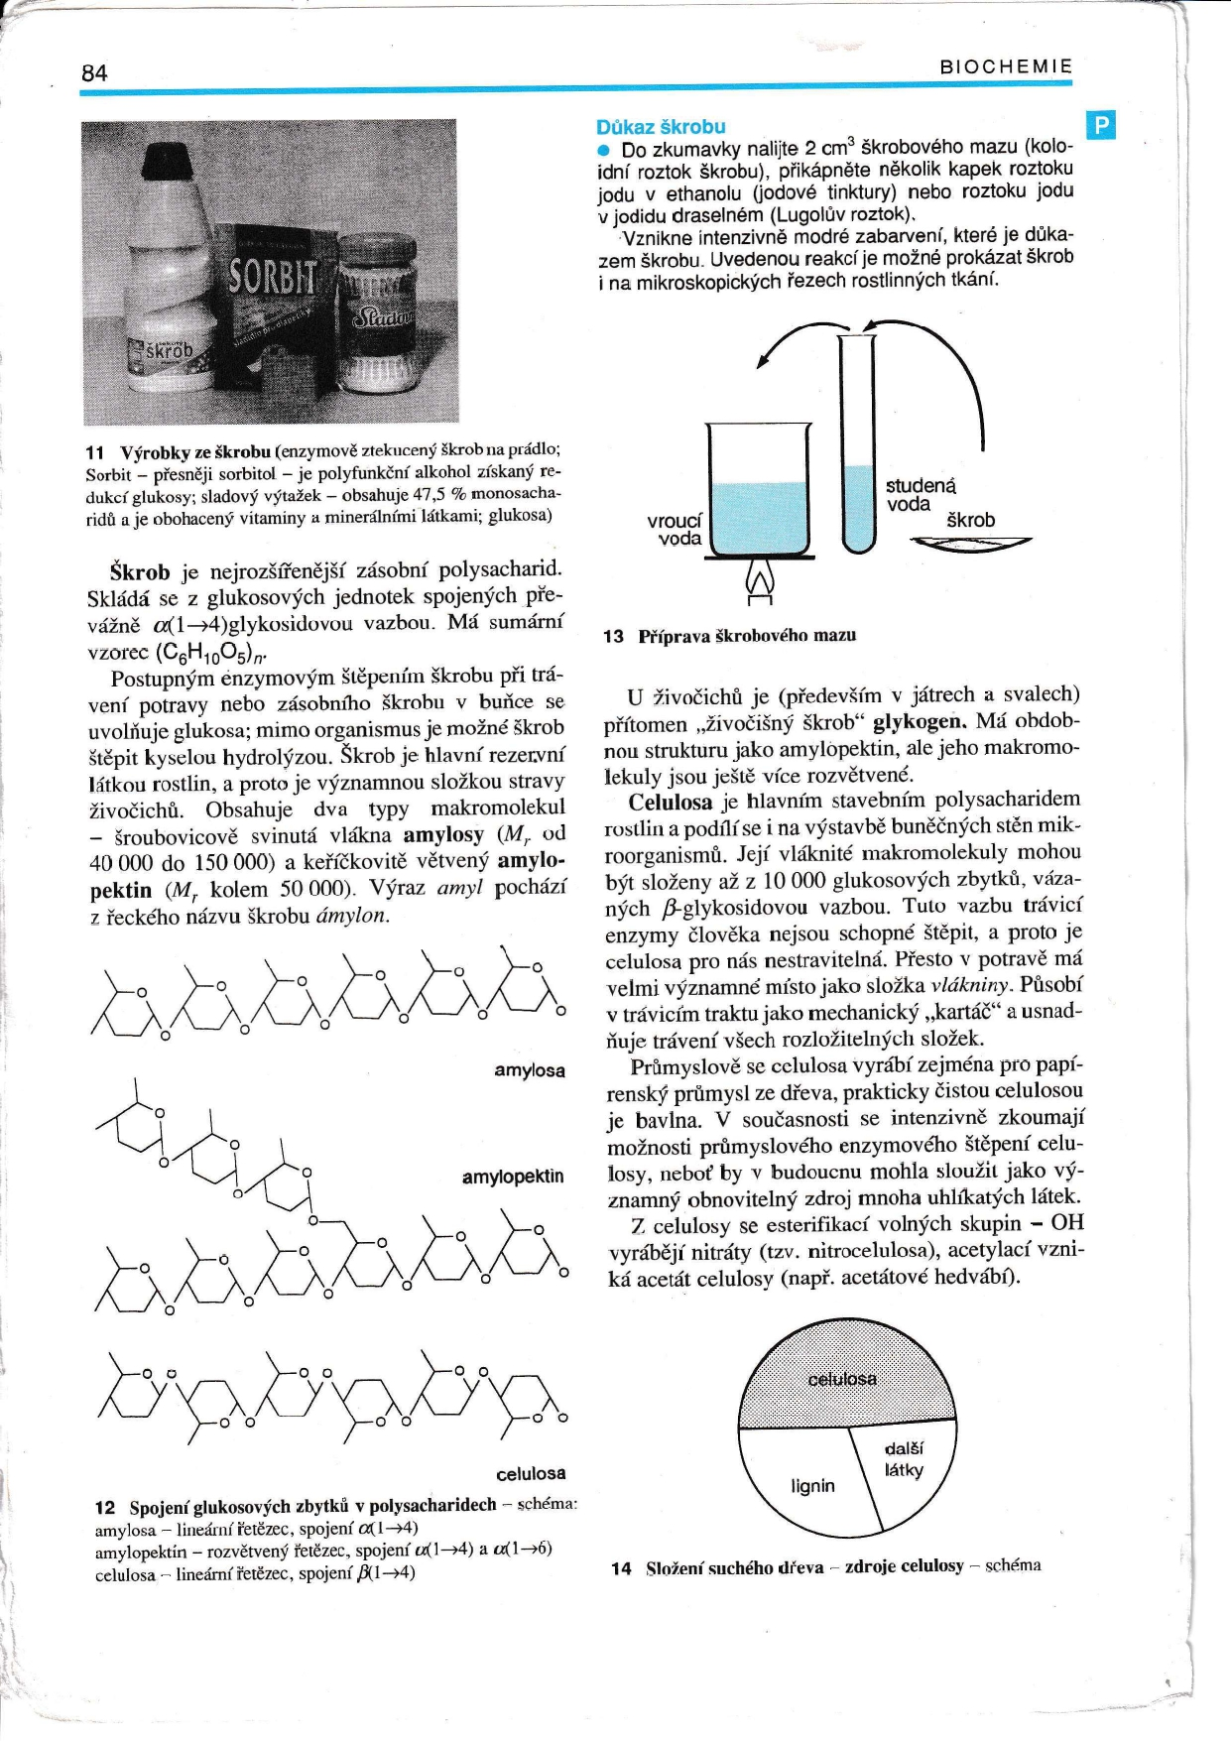

Slide 11
obecné principy týkající se metabolismu
shrnutí obecných principů z celé biochemie (konformace, nekovalentní interakce, rovnováha/nerovnováha)

Slide 12
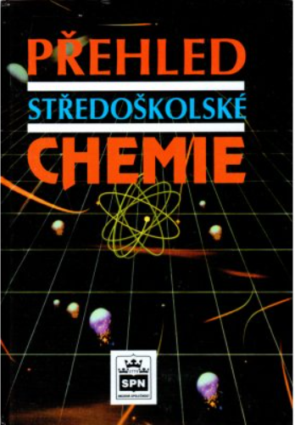
Přehled středoškolské chemie – SPN
obecná charakteristika
černobíle + červená zvýraznění
členění textu
jasná hierarchie kapitol, podkapitol… (vč. číslování)
zvýraznění:
tučné písmo (pojmy, zástupci, klíčové koncepty)
kurzíva (méně důležité pojmy, zástupci, koncepty)
petit + poznámky pod čarou (zajímavosti, upřesnění)
(červenou barvu textu moc nepoužívá)
Notes:
Přeskočit a popisovat u obrázku

Slide 13
Přehled středoškolské chemie – SPN
obrázky
schémata, vzorce, rovnice (bez fotografií)
využívá červené barvy ke zvýraznění nebo rozlišení
rel. rozumné množství
otázky a úlohy:
téměř žádné (z biochemie žádné)
pokusy:
✗
✗
Notes:
Přeskočit a popisovat u obrázku

Slide 14
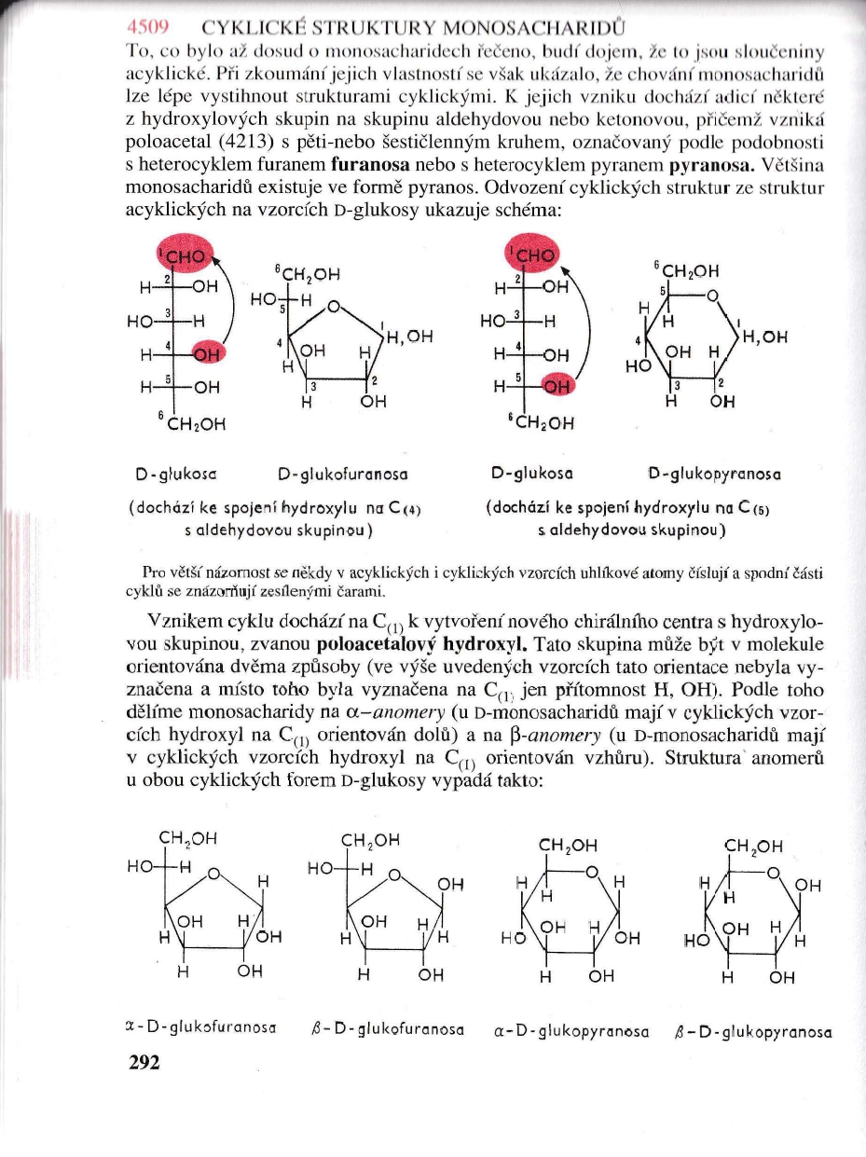
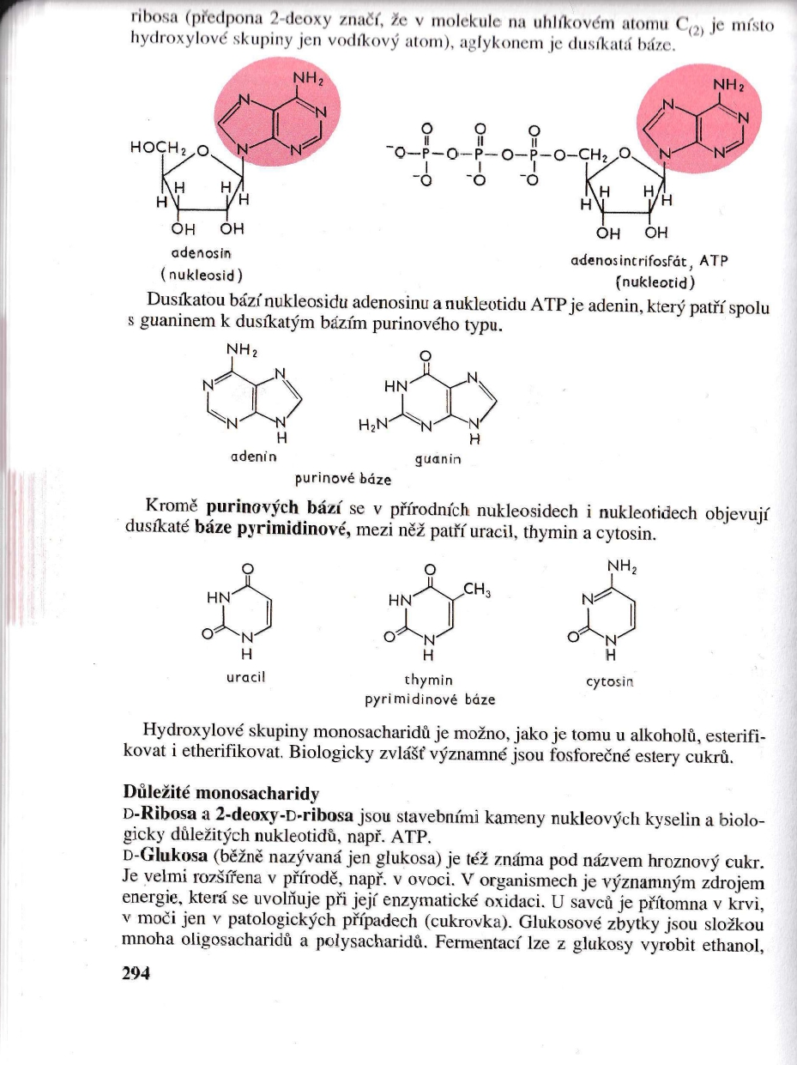

Slide 16
MojeChemie.cz – Kateřina Kedrová
členění textu
zvýraznění:
tučné písmo (pojmy a zástupci)
obrázky
schémata, vzorce, rovnice – graficky nejednotné
fotografie, ale velmi málo (ukázka reakce Fehlingova činidla)
rel. rozumné množství
otázky a úlohy:
téměř žádné (z biochemie žádné)
pokusy:
✗
✗
Notes:
Přeskočit a popisovat u obrázku

Slide 17
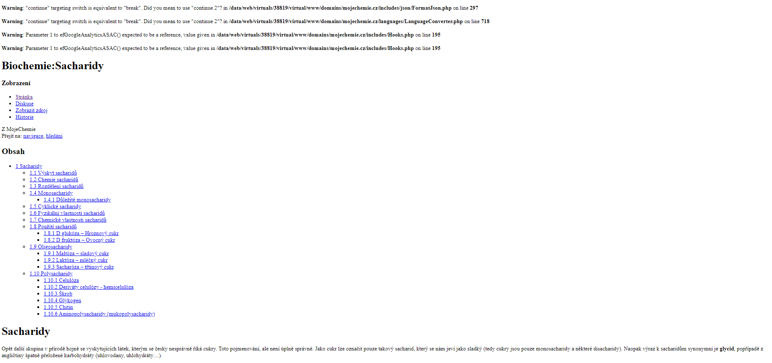

Slide 18
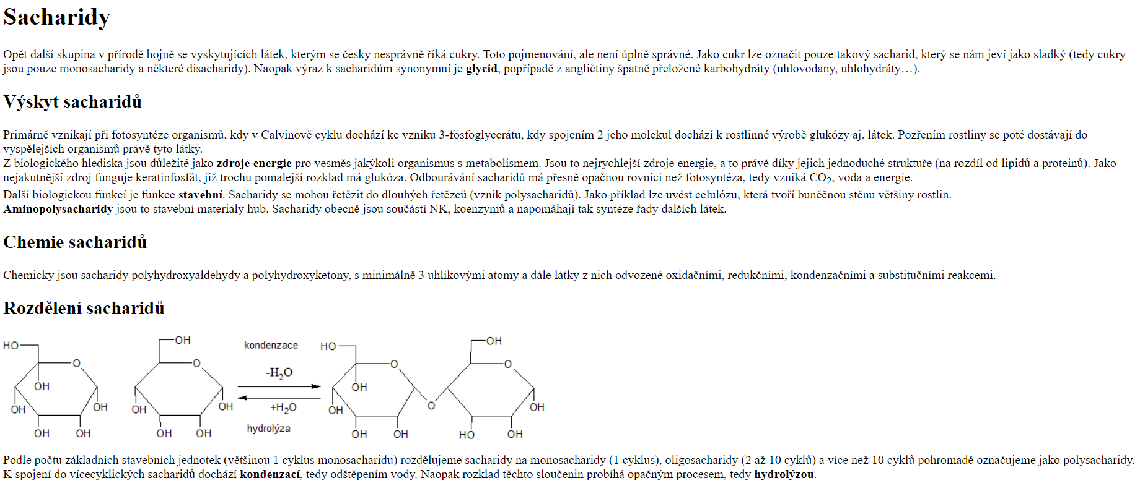

Slide 19
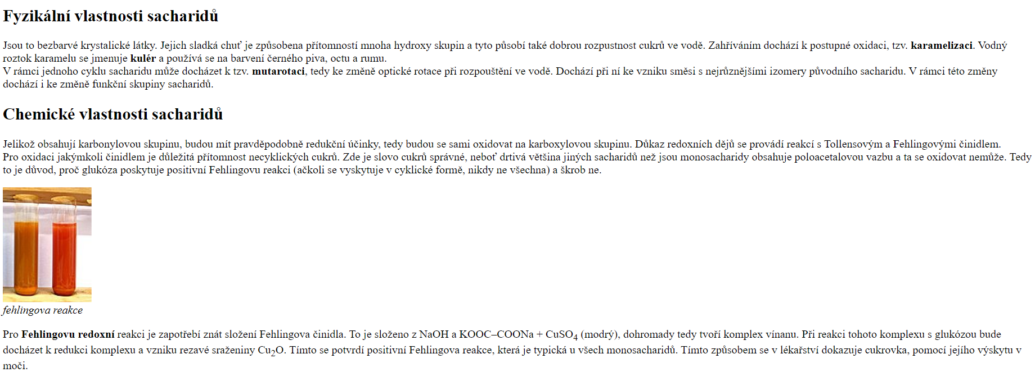

Slide 20
???

Slide 21
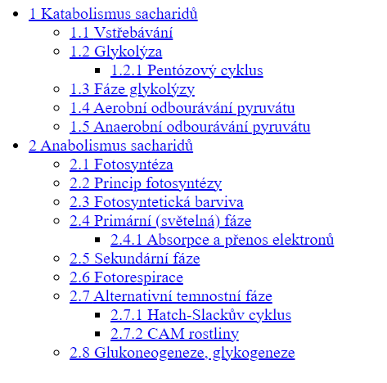
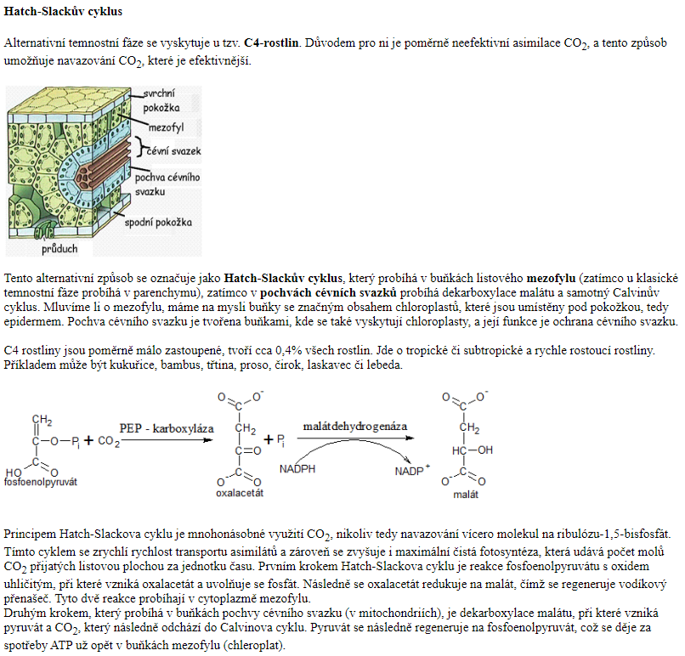
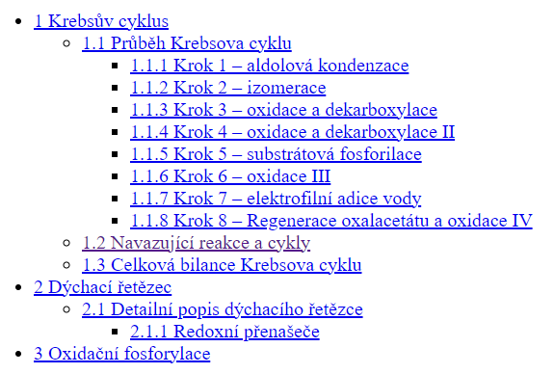
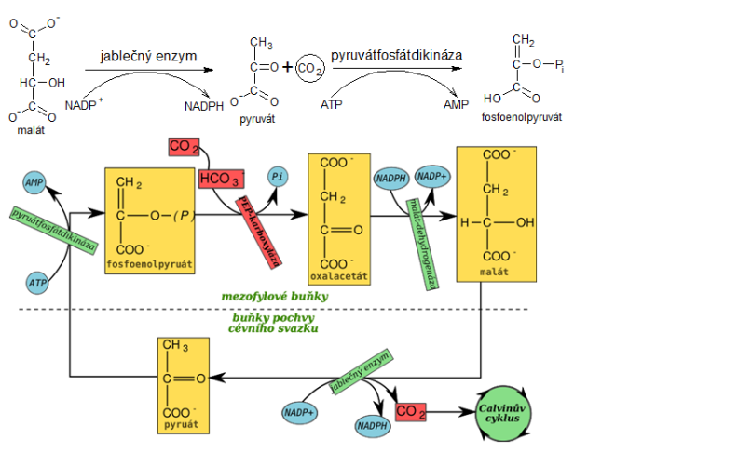
jen zmínka
jen zmínka
jen zmínka

Slide 22
E-CHEMBOOK.EU – Jan Břížďala
členění textu
postranní lišta víceméně s doplňujícími informacemi
jasná hierarchie kapitol, podkapitol
zvýraznění:
tučné písmo a barva (pojmy, zástupci, klíčové koncepty)
4 různé barvy, různé barvy nemají různý význam
kurzíva (pokusy)
Notes:
Přeskočit a popisovat u obrázku

Slide 23
E-CHEMBOOK.EU – Jan Břížďala
obrázky
schémata, vzorce, rovnice i fotografie
různorodé, barevné, ale vcelku jednotné
rel. rozumné množství
otázky a úlohy:
pokusy:
✓
✓
Notes:
Přeskočit a popisovat u obrázku

Slide 24
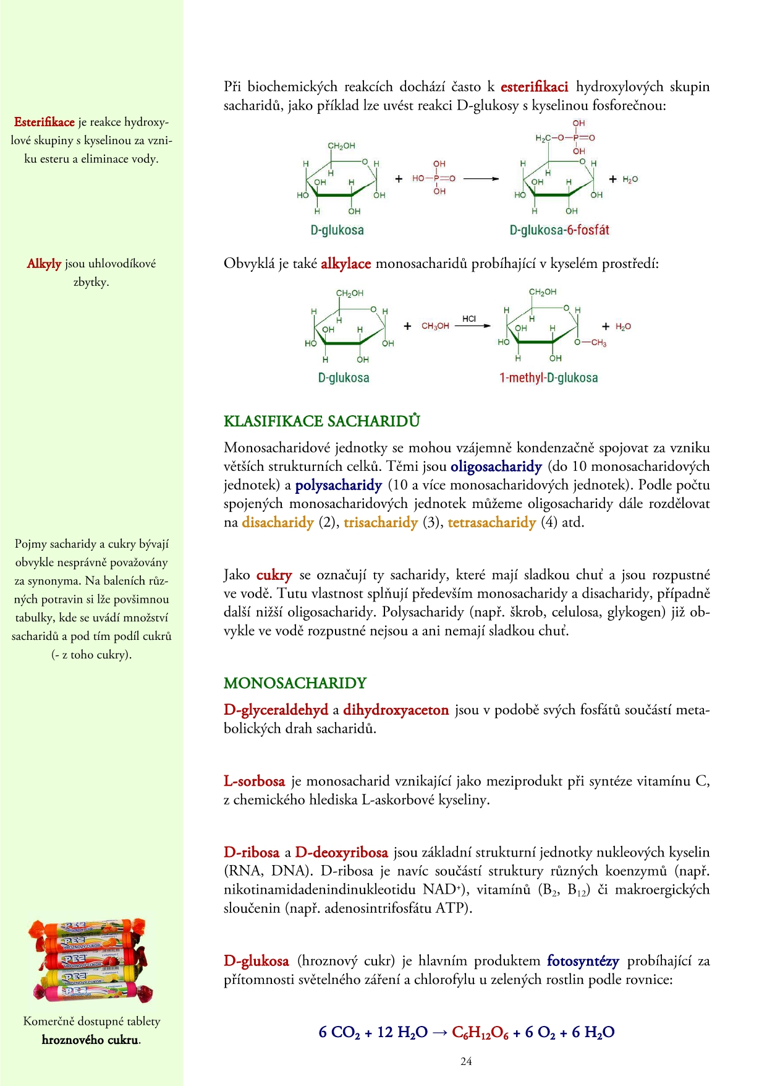
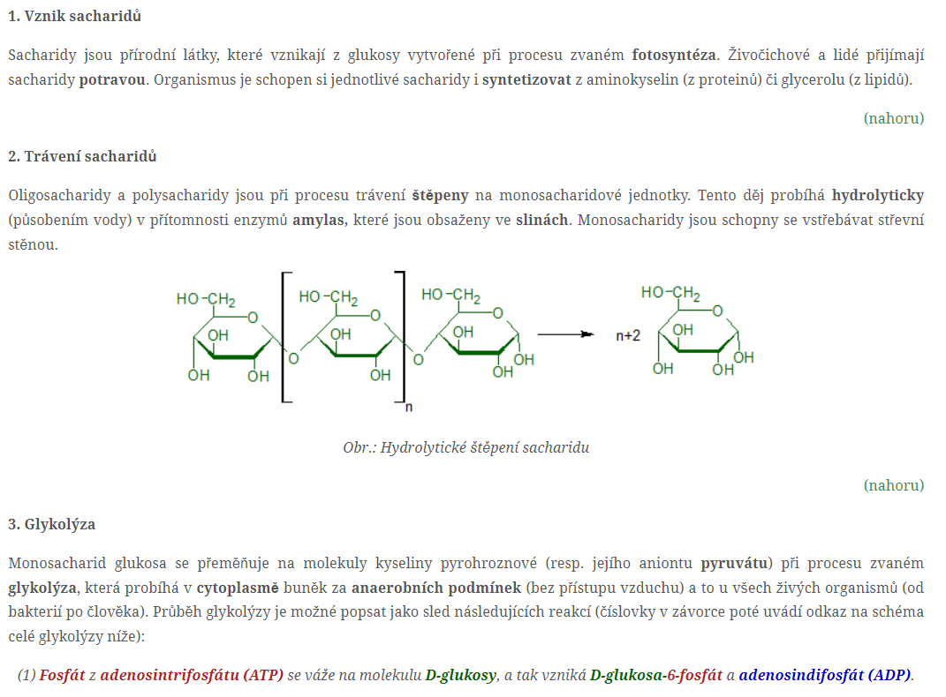

Slide 25
